Slide 1
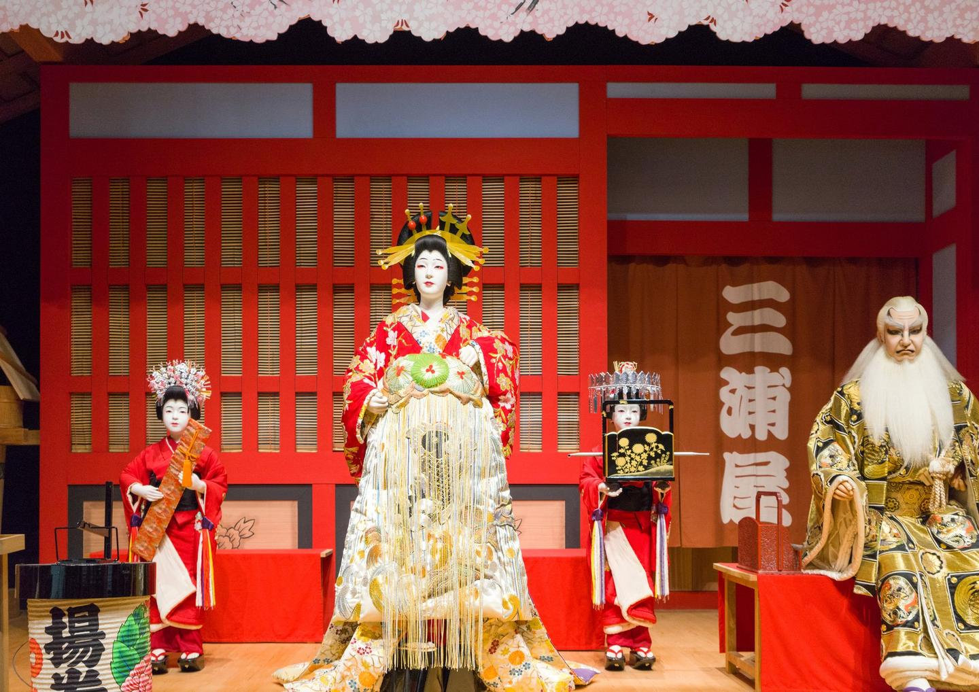

21631143 정지환
일본어와 일본 문화 2조
일본전통예능

Slide 2
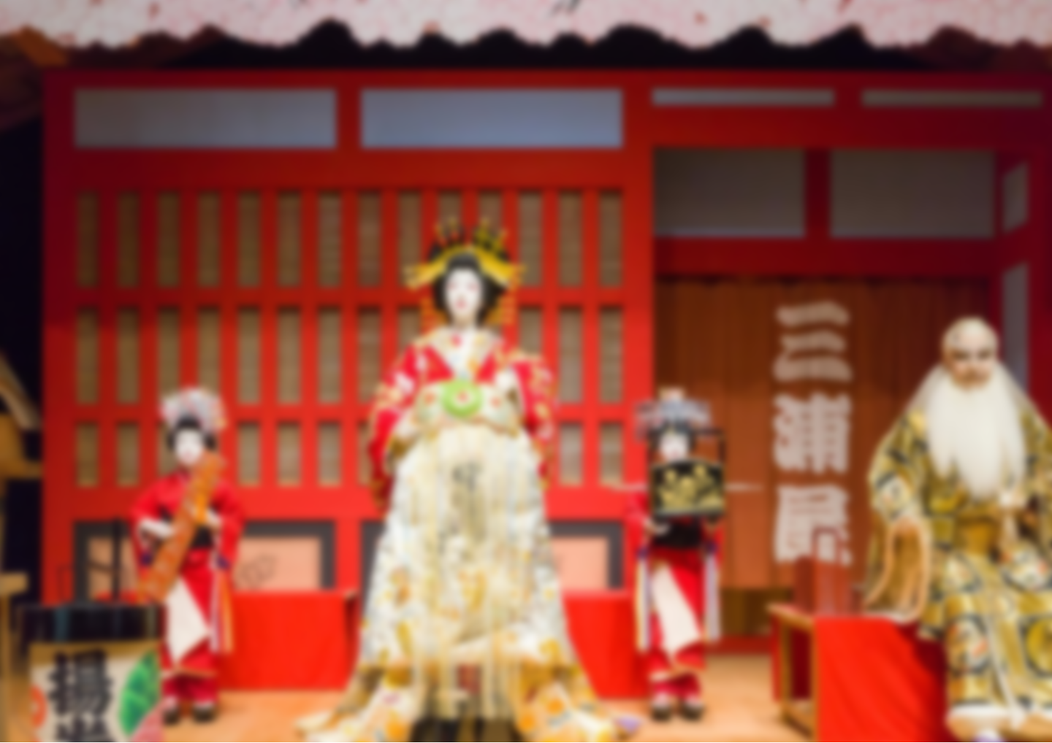

일본전통예능
CONTENTS
일본어와 일본 문화 2조
목차
일본의 전통 예능
- 일본의 전통 예능이란 일본에서 예로부터 전해내려오는 예술이다
- 음악 뿐만 아니라 문예, 예도, 다도 등도 전통 예능이라 할 수 있다

Slide 3

일본전통예능
CONTENTS
일본어와 일본 문화 2조
목차
노가쿠(能楽)
가부키(歌舞伎)
분라쿠(文楽)
2

Slide 4
일본전통예능
노가쿠(能楽)
일본어와 일본 문화 2조
목차
노가쿠(能楽)
가부키(歌舞伎)
분라쿠(文楽)
2

Slide 5
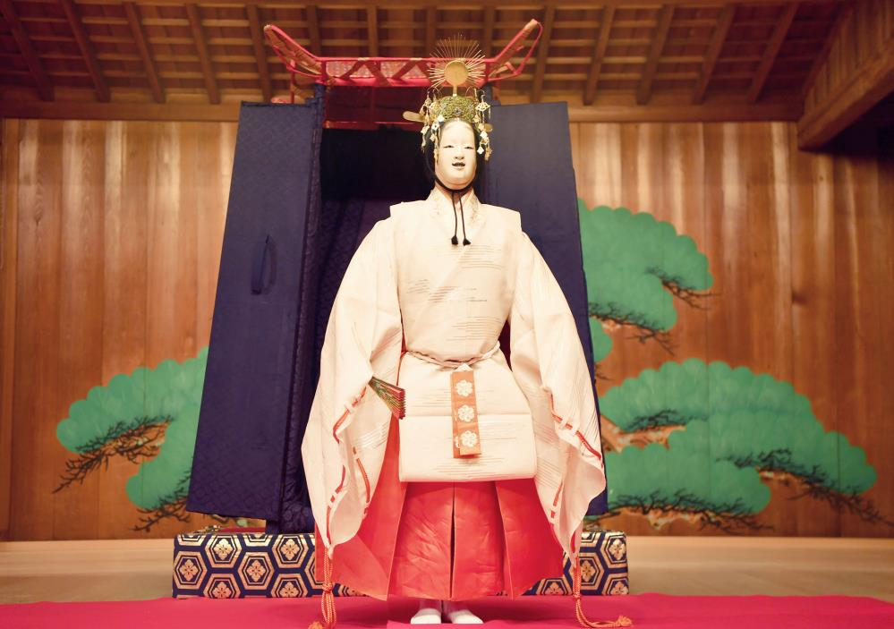
일본전통예능
노가쿠(能楽)
일본어와 일본 문화 2조
노가쿠(能楽)
노가쿠(能楽)
- 노래, 무용, 가면이 일체가 된 고전 연극
- 14세기 무대 예술로 정립되어 현대까지 약 650년간 전승됨
- 2001년 유네스코 인류무형문화유산 등재

Slide 6

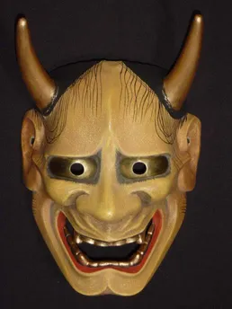
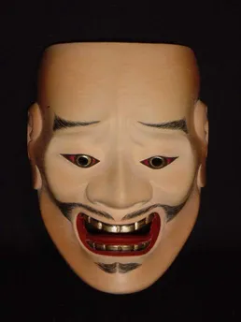
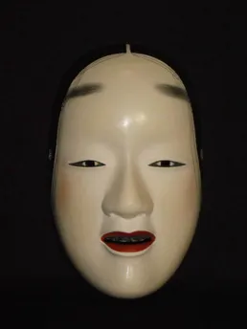
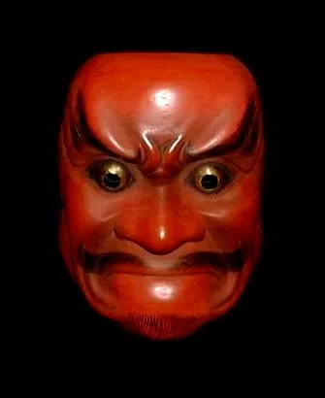
일본전통예능
노멘(能面)
일본어와 일본 문화 2조
노가쿠(能楽)
일본 가면, 노면(能面)

Slide 7
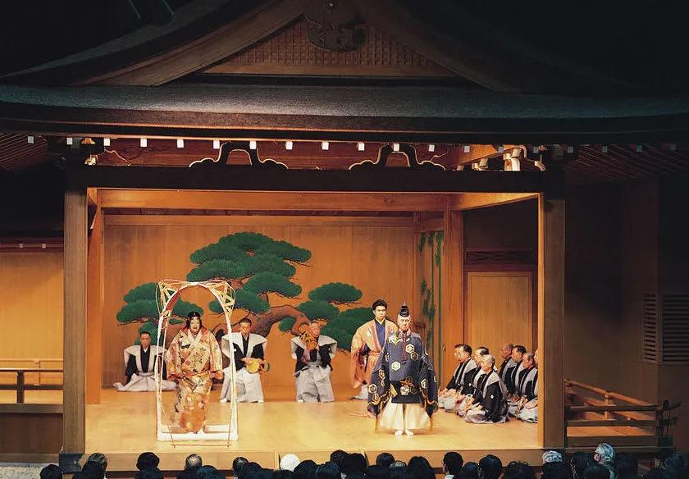
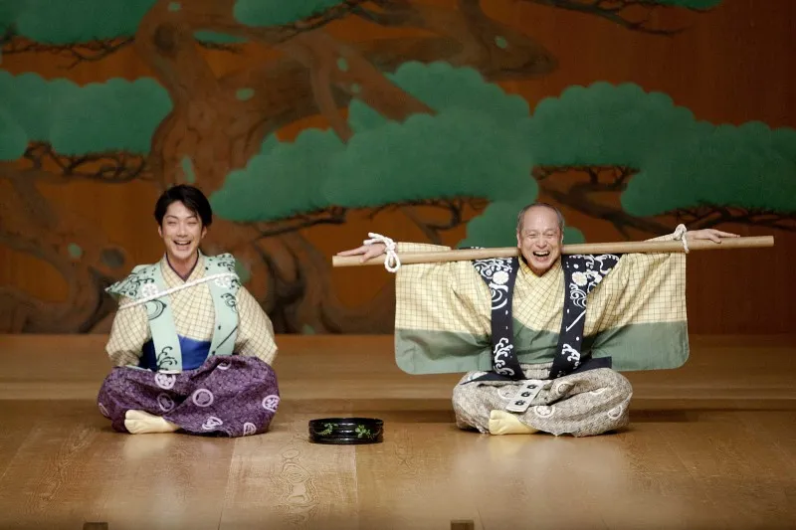
일본전통예능
노(能), 쿄겐(狂言)
일본어와 일본 문화 2조
노가쿠(能楽)
노(能), 쿄겐(狂言)
- 등장인물들은 노멘(能面)이라는 가면을 걸치고 5개 노(能)극과 극중 사이사이의 쿄겐(狂言)으로 구성(고반다테.五番立)
- 크게 가면극인 노(能), 희극인 쿄겐(狂言)으로 나눠짐
일본 가면극, 노(能)
일본 가면국, 쿄겐(狂言)

Slide 8
일본전통예능
가부키(歌舞伎)
일본어와 일본 문화 2조
목차
노가쿠(能楽)
가부키(歌舞伎)
분라쿠(文楽)
2

Slide 9
일본전통예능
가부키(歌舞伎)
일본어와 일본 문화 2조
가부키(歌舞伎))
가부키(歌舞伎)
- 무용과 음악을 중심으로 이루어지는 무용극
- 1603년 이즈모노 오쿠니 라는 여성이 신사의 기금 마련을 위해 카부키오토리를 춘 것을 시작
- 가면을 쓰고 연극하는 상류층의 연극인 노 와는 달리 쿠마도리 (隈取り)라는 화장을 하며 서민을 대상으로 한 연극
- 배우와 관객이 서로 소통하며 진행하는 것이 특징

Slide 10
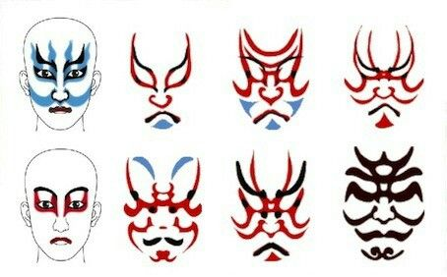
일본전통예능
쿠마도리(隈取り)
일본어와 일본 문화 2조
가부키(歌舞伎))
쿠마도리(隈取り)
- 배우가 직접 화장하며 기본적으로 희게 분칠하고 색이 들어간 선을 그림
- 붉은 선은 선한 주인공, 검정색과 프른색 선은 악역,갈색 선은 인간이 아닌 요괴를 상징
쿠마도리(隈取り)

Slide 11
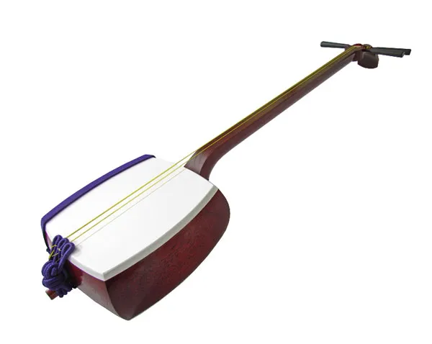
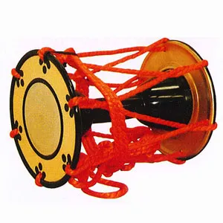
일본전통예능
가부키(歌舞伎)
일본어와 일본 문화 2조
가부키(歌舞伎))
가부키의 음악
- 노에서 사용하는 츠즈미를 사용
- 노에서 사용하지 않는 샤미센 사용
- 이외에도 크고 작은 타이코와 피리를 여러대 동원
- 보통 연주자들은 무대 옆 관객에게 보이지 않게 골방에 들어가서 연주하지만 무대 뒤에서 연주하기도 함
일본 가면극, 노(能)
일본 가면극, 노(能)

Slide 12
일본전통예능
분라쿠(文楽)
일본어와 일본 문화 2조
목차
노가쿠(能楽)
가부키(歌舞伎)
분라쿠(文楽)
2

Slide 13
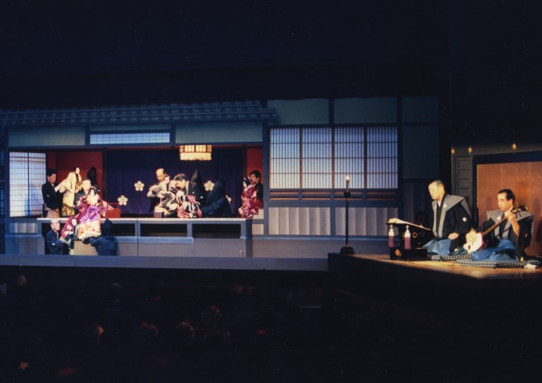
일본전통예능
분라쿠(文楽)
일본어와 일본 문화 2조
분라쿠(文楽)
분라쿠(文楽)
- 일본의 전문적인 전통 인형극
- 본래 이름은 닌교조루리(人形浄瑠璃)
- 닌교조루리가 펼쳐지는 극장 이름이 분라쿠였으나 현재는 닌교조루리의 대명사로 쓰임
- 17세기 초 ‘에비스 돌리기’의 인형이 당시 새로 일어난 이른바 '가타리모노'로서 유행한
‘조루리’와 손잡고 '닌교조루리'가 시작
- 샤미센 연주에 변사에 해당하는 타유의 이야기에 맞춰 인형을 움직이며 이야기를 꾸며나가는 방식

Slide 14
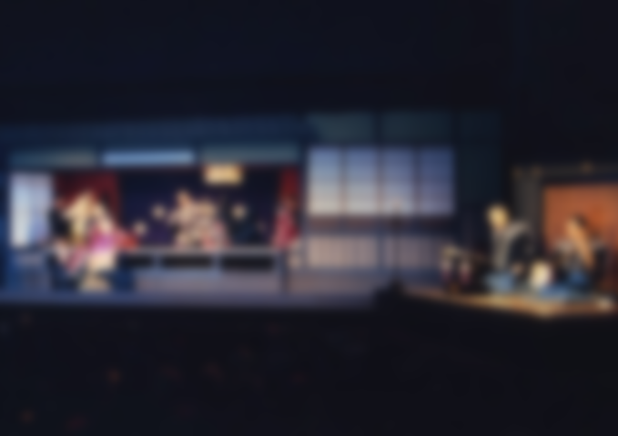
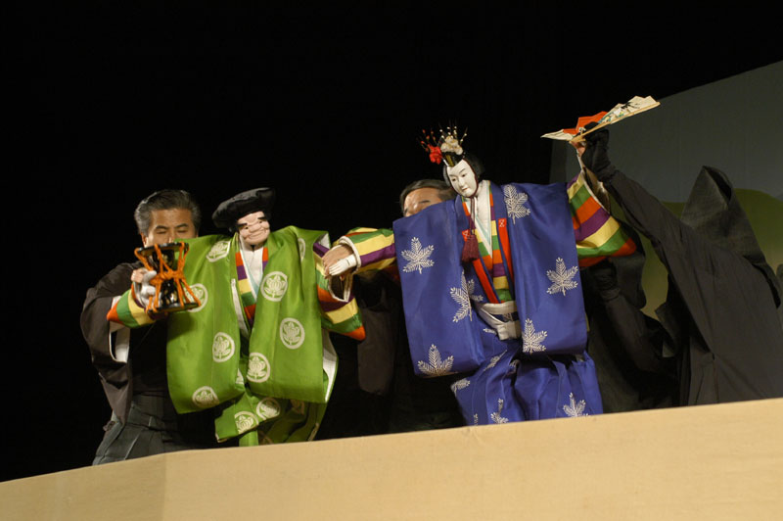
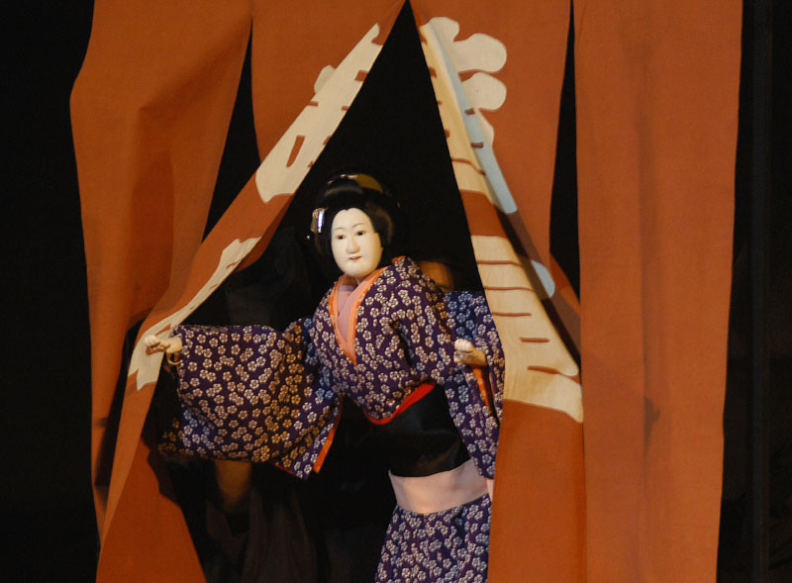
일본전통예능
분라쿠(文楽)
일본어와 일본 문화 2조
분라쿠(文楽)
분라쿠(文楽)

Slide 15

21631143 정지환
일본어와 일본 문화 2조
일본전통예능
Fin.

